Slide 1


Como alavancar o seu negócio através da Internet
“A Transformação Digital de seu empreendimento”
José Carlos Francez Jr.

Slide 2


Cursos – Palestras - Eventos
Criação – Websites – eCommerces - Design

Slide 3
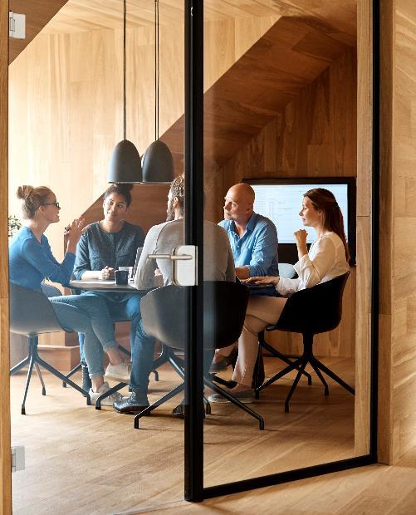



Como era o mundo antes da Internet ?
A Comunicação pré Internet
TV – Cinema – Games – Música – Fotografias
Livros – Revistas – Jornais
Pesquisas escolares – Profissionais - Científicas

Slide 4
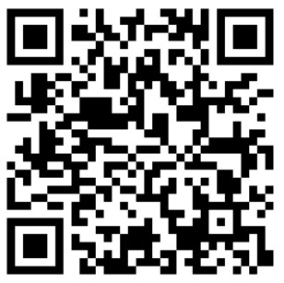
Quero me apresentar
Jose Carlos Francez Jr. 57 anos, casado.
Web Designer, Graduado em Sistemas para a Internet
Pós graduado em UX & CX;
Gestor de redes sociais e de identidade visual
especializado em micros e pequenas empresas;
Trabalhou na Cia. Xerox do Brasil no desenvolvimento de novos canais;
Desenvolvedor Web;
Desenvolveu mais de 150 e-commerces e websites no Brasil, Portugal e EUA;
Responsável pela gestão e manutenção de mais de 100
e-commerces e websites;
Palestrou sobre "Transformação Digital" em vários eventos e congressos para empreendedores de todos os segmentos.

Slide 5

A Internet
A origem
Darpa/Arpanet
Em 1972, nasce o e-mail.
No CERN, é criada WWW por Tim Berners-Lee.

Slide 6



#FantasticaInternet
Kickastarter ;
Kickante;
Naomi Oakes/Taylor Swift;
Alice Wegmann/Varlei Rocha Alves;
Nick Minaj;
Donald Gould da Flórida;
Campanhas de doação de sangue e de agasalhos;
Entidades como o e-CVV;
Médicos sem Fronteiras;
Organização de ajuda humanitária para conflitos armados como na Síria e;
Elas fazem, Elas avançam!

Slide 7
A Internet como impulsionadora de negócios
Uma característica importante da Internet é o seu DNA agregador de pessoas e de informações.
A primeira venda realizada na História – Netmarket – 1994.
Fatores disruptivos: Disponibilidade 24/7
Gigantesca variedade de produtos
Velocidade e alcance
Enorme evolução da logística

Slide 8
Faturamento do e-Commerce no Brasil
R$ 76,2 bilhões de reais – 1S20
R$ 111,8 bilhões de reais – 1S21 – 46.8% - Pandemia
R$ 118,6 bilhões de reais - 1S22 – 6%
Pandemia COVID19
Mudou hábitos em todo o planeta
Home Office
Compras Online
Educação Online

Slide 9
A Google e seu poder de vendas
*Google Meu Negócio
O objetivo é gerar lucro!
Há uma hierarquia na primeira página do Google: Anúncios patrocinados
Anúncios orgânicos – SEO
Anúncios patrocinados
Pesquisas relacionadas
Serviço de anúncios Google Ads
Navegador Chrome
Sistema operacional Android
Buscador Google – 92,61%

Slide 10
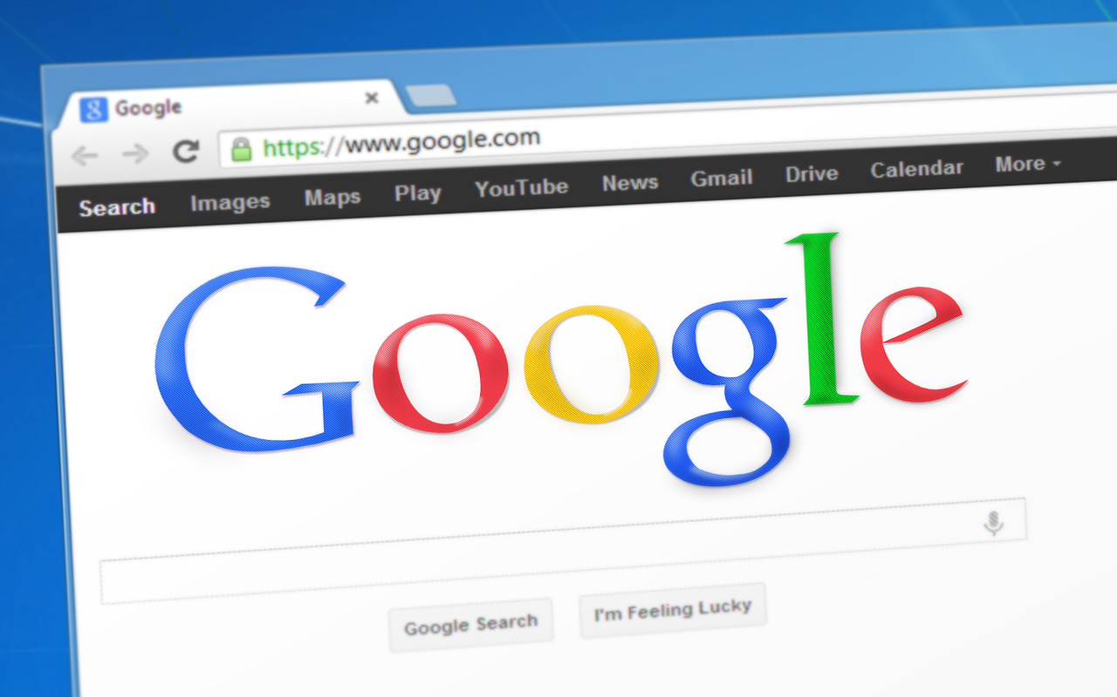
A magia das Redes Sociais
Com o fim do Orkut, A Google ainda tentou a sua rede social Google +. Sem engajamento e aceitação a rede foi encerrada em 2019
A evolução
O Orkut foi mesmo a primeira rede social do mundo?
ClassMates
SixDegress
MySpace – LastFM - Flickr
Orkut – Facebook – Instagram – TikTok

Slide 11

O Sucesso (ou nem tanto) do Facebook
Rápida adesão
Está presente em mais de 140 países
Comprou o WhatsApp e sua base de usuários
Comprou o Instagram
Diminuiu seus faturamento depois de uma série de escândalos
Para cada nova conta no Facebook, cinco contas são abertas no Instagram

Slide 12

Os mensageiros instantâneos
A comunicação por e-mail
IrC – Internet Relay Chat - 1988
ICQ -
MSN/Skype
Telegram
O WhatsApp – Brasil é o 2º país no Mundo com 119 milhões de users – O mais usado em Suporte a cliente - Problemas com meios de pagamentos - Dependência de um número móvel.

Slide 13

Como aumentar suas vendas usando o poder da Internet
Google Ads
Listagem Orgânica – SEO
Chamadas para a ação
Funil de vendas:
Anúncios - SEO - Redes Sociais - Difusão WhatsApp - emails > Canal de vendas

Slide 14
Qual é o seu público alvo?
Uma linguagem específica
Baby Boomers
Geração X
Geração Y
Geração Z
Geração Alpha
"Cinco gerações compartilhando de um mesmo mundo" P.Kotler
Baby Boomers - Valorização da propriedade
Geração "X" - Busca pela ascensão - Conservadores
Geração "Y" - Valorizam a boa experiência - Não se importam com a propriedade
Geração "Z" - Multitarefas - Imediatismo
Geração Alpha - Influenciadores precoces - consumidores digitais

Slide 15


Vendendo através das Redes Sociais
Impulsionamento de postagens
O funcionamento do Pixels
O sistema de métrica por retenção
“IA” As inteligências artificiais

Slide 16

O Marketing 5.0
“Centrado na tecnologia como ferramenta para o avanço da Humanidade”
"IA" - Inteligência Artificial
"IoT" Internet das coisas
"NLP" Processamento da Linguagem Natural
"VR" Realidade Virtual

Slide 17

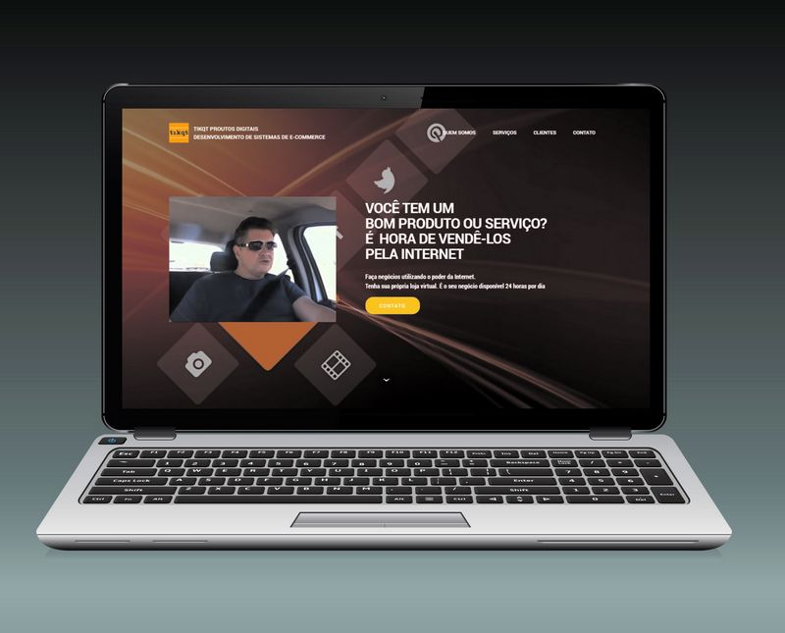
A Era da experiência do
Consumidor
A jornada do consumidor sem atritos
Transformando clientes em embaixadores
“Tudo tem um preço, mas qual é o
valor real ?”

Slide 18



Slide 19
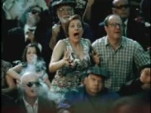

Slide 20
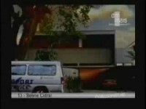

Slide 21
A Era da experiência do
Consumidor
Customer Experience, é processo de priorizar a percepção e interações do público com uma empresa antes de qualquer estratégia de venda.
Destaque-se da concorrência
Fidelize seu cliente
Transforme-o em seu aliado
Não menospreze nenhuma etapa.
Em CX tudo é importante
Estudo de personas

Slide 22
Conclusão
Vender pela Internet é fundamental para o sucesso de qualquer empreendimento,de qualquer setor.
Seu empreendimento até pode ser pequeno mas o que não pode deixar de ser gigantesca jamais,
é a sua mentalidade empreendedora.

Slide 24
Muito obrigado
Espero revê-las
em breve

